Slide 1






TRƯỜNG TIỂU HỌC LÊ QUÝ ĐÔN
MÔN TOÁN
MƯỜI MỘT, MƯỜI HAI
Giáo viên : VŨ THỊ MỸ

Slide 2
KIỂM TRA BÀI CŨ
Điền số vào dưới mỗi vạch của tia số:
0
1
2
3
4
5
6
7
8
9
10

Slide 3
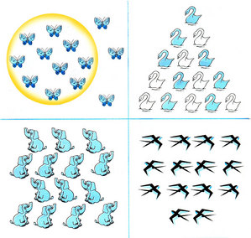
2) Khoanh vào 1 chục con vật (theo mẫu)

Slide 4
Thứ ba ngày 6 tháng 1 năm 2020
 | Chục | Đơn vị | Viết sè | Đọc sè
1
1
11
Mười một
10

Slide 5
 | Chục | Đơn vị | Viết sè | Đọc sè
1
2
1
2
MườI
hai
10

Slide 6
Thứ ba ngày 6 tháng 1 năm 2020
10
11
12

Slide 7

Nghỉ giải lao

Slide 8
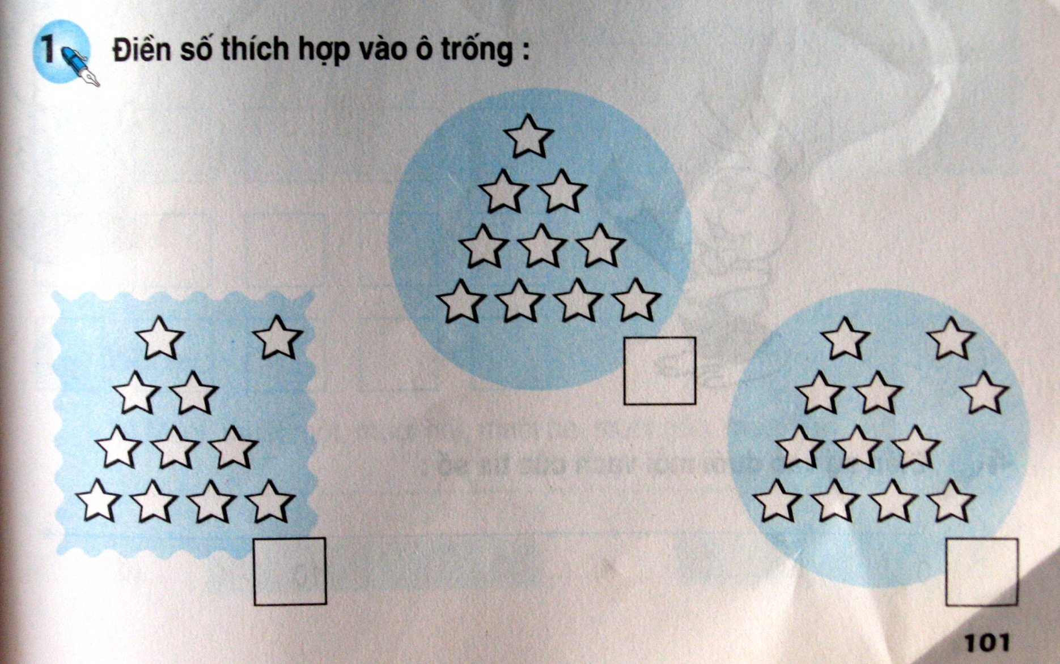
Thứ ba ngày 6 tháng 1 năm 2020
10
11
12

Slide 9
Thứ ba ngày 6 tháng 1 năm 2020
2 / Vẽ thêm chấm tròn ( theo mẫu)
1 chục | 1 đơn vị
1 chục | 1 đơn vị
1 chục | 2 đơn vị

Slide 10
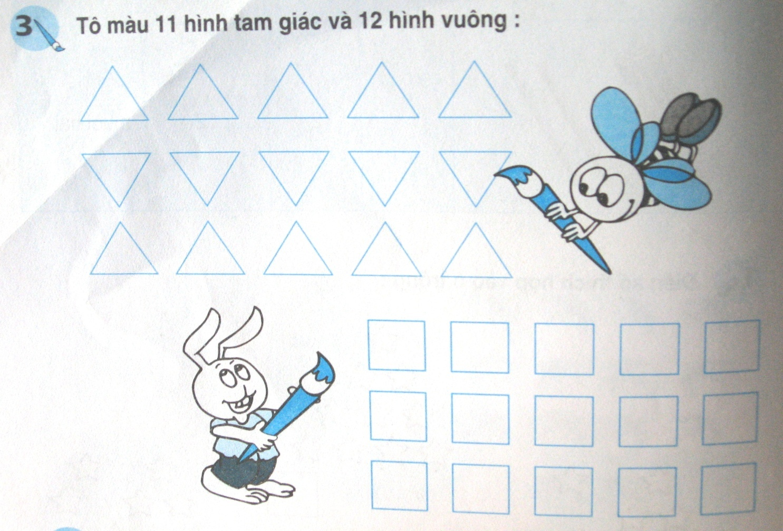
Nhóm đôi
3.Tô màu 11 hình tam giác và 12 hình vuông:

Slide 11
Thứ ba ngày 6 tháng 1 năm 2020
4
Điền số vào dưới mỗi vạch của tia số:
0
1
2
3
4
5
6
7
8
9
10
11
12

Slide 12



Trò chơi : ĐẾM NHANH ĐỌC SỐ
1
10
2
3
11
12

Slide 13
Thứ ba ngày 6 tháng 1 năm 2020
MƯỜI MỘT, MƯỜI HAI
Toán
4.CỦNG CỐ:
- Con vừa học được số gì ?
- Số 11 gồm mấy chữ số ,, 12 ….?
- Số 11 gồm mấy chục và mấy đơn vị? - -Số 12 …………………………….. ?
5. DẶN DÒ :

Slide 14
Xin chân thành cảm ơn
Kính chúc thầy cô sức khoẻ

